Slide 1
¿Y si la IA viene primero
por los trabajos con IMSS
y prestaciones?
Informalidad laboral y exposición a la inteligencia artificial en México
Jorge Juvenal Campos Ferreira
México, ¿Cómo vamos?
Notes:
Minuto 0. Presentación.
Gancho sugerido: acabamos de ver una fotografía muy completa de la informalidad mexicana. Quiero proponerles una pregunta sobre el futuro de esa fotografía.
[PENDIENTE: confirmar el nombre exacto del foro, la fecha y si va coautoría en la portada.]

Slide 2

¿Cuál fue tu primer
empleo formal?
Para la mayoría fue un puesto de oficina: capturar datos, facturar, atender clientes por teléfono, asistir a una gerencia.
No siempre pagaba tan bien, pero traía IMSS, comprobante de ingresos y la posibilidad de solicitar un crédito.
Es la puerta principal de entrada a la formalidad, y la cruzan sobre todo mujeres.
2
Notes:
Minuto 0 a 1.
Preguntarlo en voz alta y dejar tres segundos de silencio. La idea es que cada persona del público piense en su propio caso antes de ver cualquier cifra.
Cierre del bloque: ese puesto es justo el que la inteligencia artificial toca primero.

Slide 3
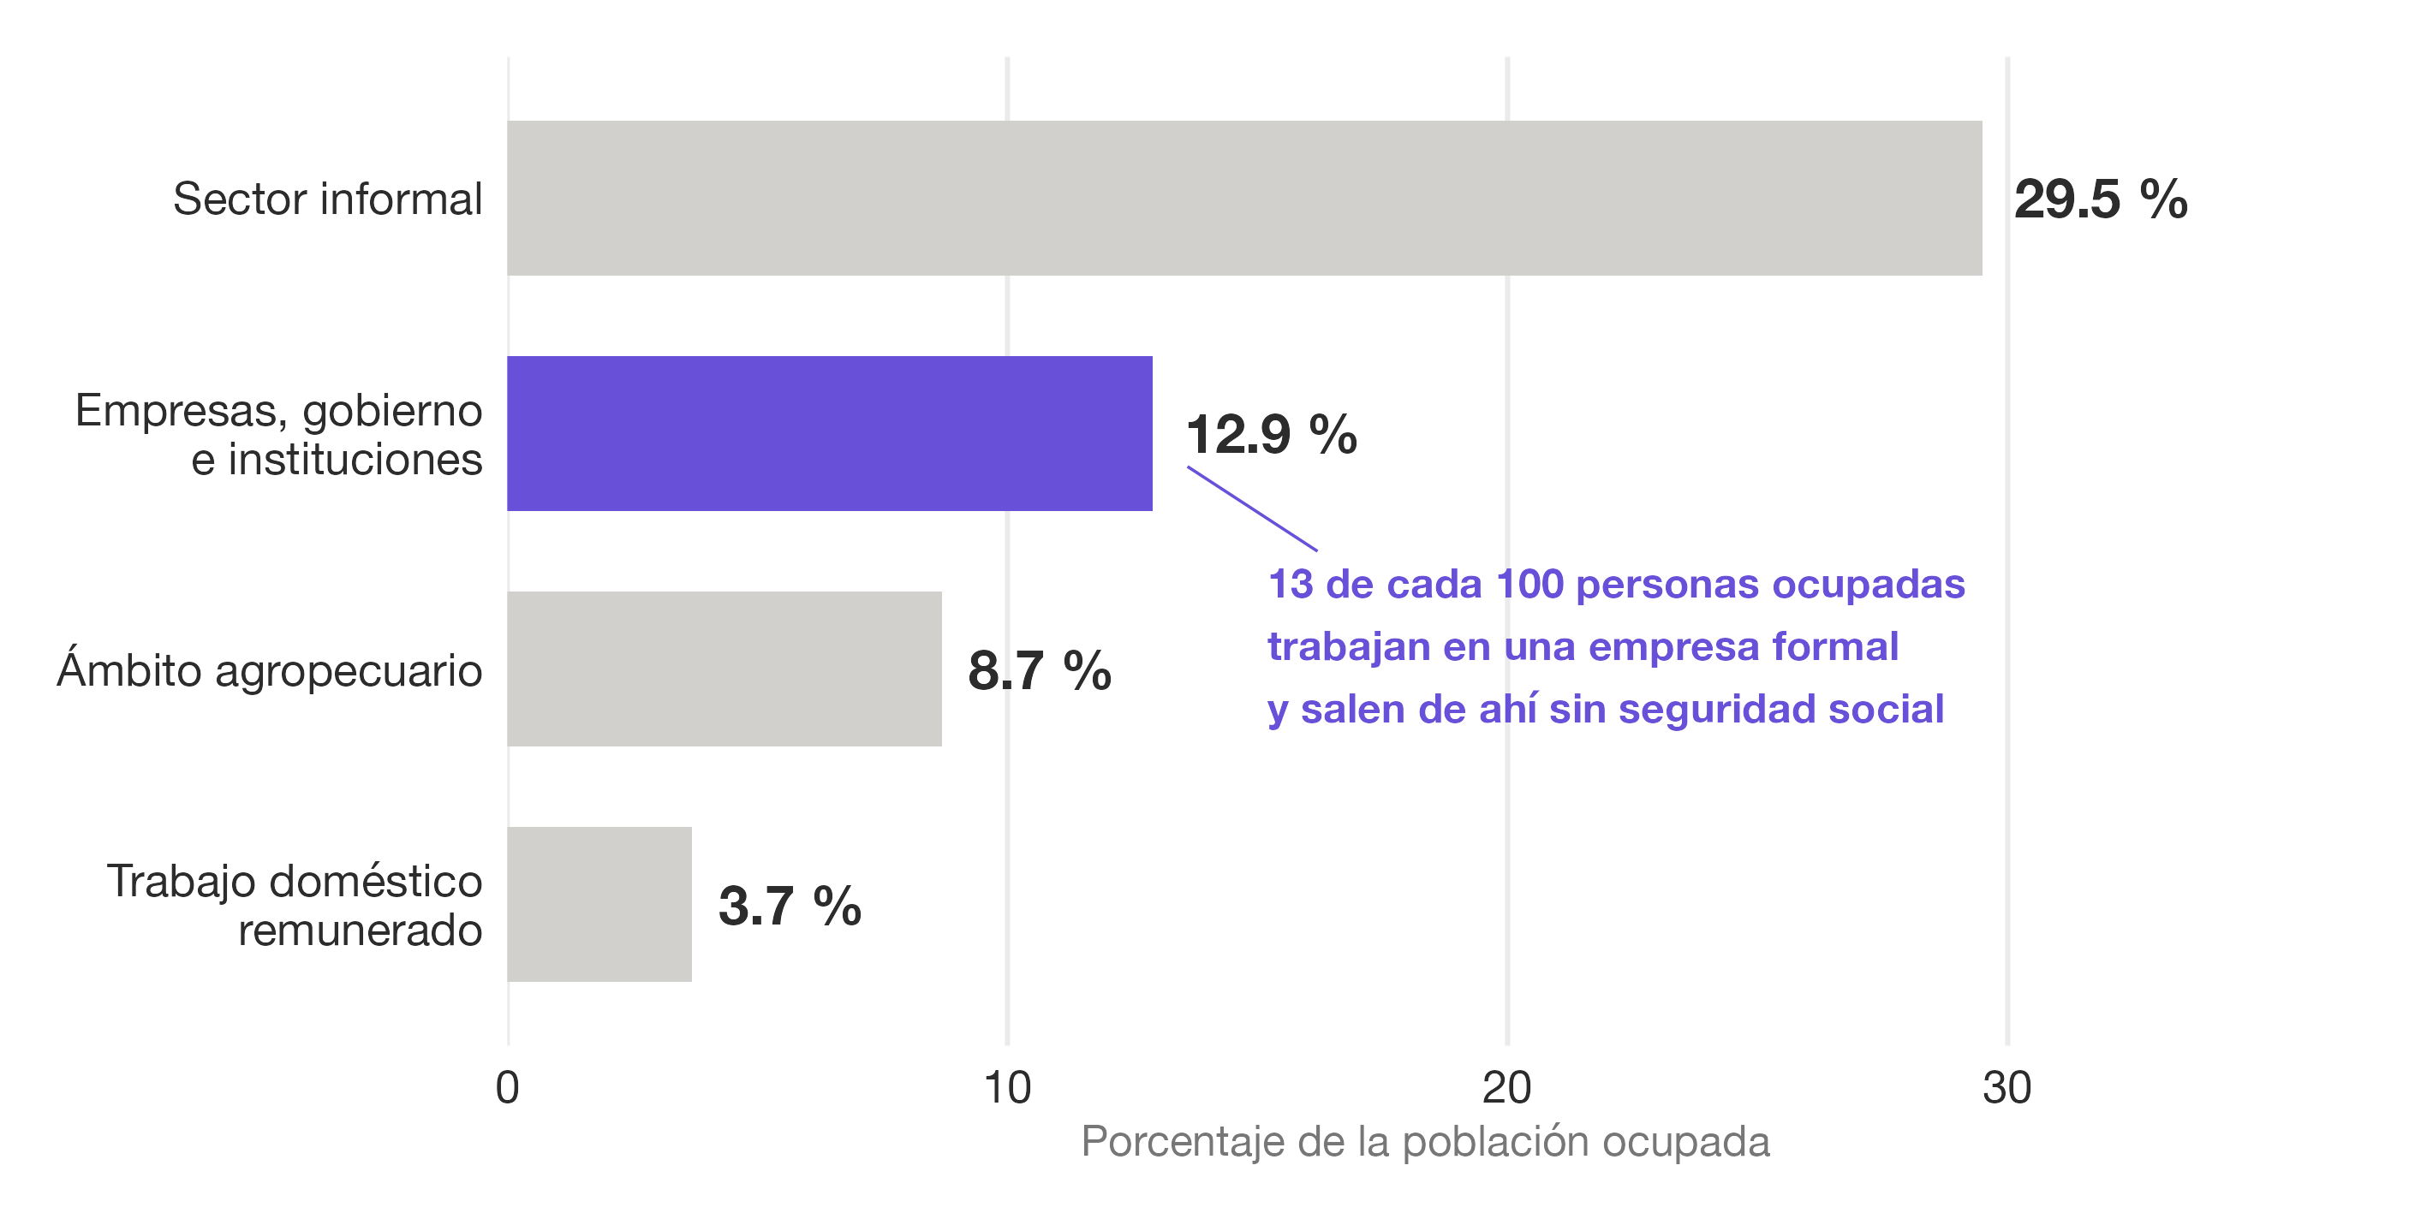
Más de la mitad del país trabaja sin seguridad social
54.8 % de la población ocupada, 32.6 millones de personas, ENOE 1T2026.
Fuente: México, ¿Cómo vamos? con INEGI, ENOE 1T2026.
3
Notes:
Minuto 1 a 2.
El dato que casi nadie tiene presente está en la barra morada: la informalidad también ocurre dentro de la economía formal. Trece de cada cien personas ocupadas van todos los días a una empresa que existe, factura y paga impuestos, y salen de ahí sin cotizar.
Esa categoría es la que puede crecer sin que nadie pierda el empleo de forma visible. Guardarla en la memoria: al final de la intervención regresamos a ella como el indicador a vigilar.

Slide 4
Nadie está midiendo la adopción de IA en México
Discutimos el efecto laboral de una tecnología cuya penetración no medimos.
Lo que México sí tiene
Lo que Estados Unidos hace
Los Censos Económicos 2024 preguntan por tecnología, pero la IA viaja dentro de un rubro de «otras tecnologías» que suma 5.5 % de las unidades económicas y mezcla impresión 3D y robótica. Datos de 2023, levantados cada cinco años.
Su oficina del censo pregunta por uso de IA cada dos semanas. La Reserva Federal integra tres encuestas: 41 % de adopción declarada por personas trabajadoras y cerca de 18 % de empresas al cierre de 2025.
Lo que falta en la ENOE
El Plan Nacional de IA
La mejor encuesta laboral del país no pregunta si la persona usa computadora, internet o IA en su puesto de trabajo. La brecha digital hay que imputarla desde una encuesta de hogares.
Presentado por la Agencia de Transformación Digital en abril de 2026, se organiza en marco ético y legal, capacidades e infraestructura. Impulsa la oferta de talento y cómputo; no mide la adopción en las empresas.
Fuentes: INEGI, Censos Económicos 2024; U.S. Census Bureau, BTOS; Reserva Federal (abril de 2026); ATDT, Plan Nacional de IA.
4
Notes:
Minuto 2 a 3.
Mensaje único: la ausencia del dato es en sí misma un hallazgo. No presentar cifras de adopción de consultoras: circulan sin metodología pública.
Si alguien pregunta por el dato de 70 % de empresas mexicanas que ya automatizan, responder que no tiene fuente verificable.

Slide 5
¿Qué significa que un trabajo esté «expuesto» a la IA?
Es una medida técnica que se calcula ocupación por ocupación. Se descompone cada oficio en sus tareas concretas (redactar un reporte, conciliar una cuenta, atender una llamada) y se pregunta cuántas de ellas podría ejecutar o facilitar la IA generativa con sus capacidades actuales.
El puntaje describe tareas, no personas
Exposición no es impacto
Dentro de lo «expuesto» caben dos destinos: que la tecnología sustituya la mayor parte del trabajo, o que solo absorba la parte tediosa y libere tiempo.
Entre que una tarea pueda hacerse con IA y que alguien pierda su empleo median la adopción, los costos, la infraestructura y las decisiones de cada empleador.
«El lenguaje de programación más popular ahora es el inglés»
Andrej Karpathy lo planteó así en 2025: si ahora se programa escribiendo en lenguaje natural, las primeras ocupaciones alcanzadas son aquellas cuyo insumo y cuyo producto son texto.
Fuentes: Gmyrek et al. (2025), OIT WP140; Karpathy, «Software Is Changing (Again)», Y Combinator, junio de 2025.
5
Notes:
Minuto 3 a 4. Es la lámina conceptual, conviene leerla despacio.
La honestidad epistemológica fortalece la intervención: el índice dice dónde la tecnología ya puede hacer el trabajo, no cuántos empleos se van a perder. Lo que pase depende de decisiones humanas.
La cita de Karpathy sirve para explicar por qué el trabajo administrativo aparece primero, sin necesidad de hipótesis sobre sesgos de los modelos.

Slide 6
De dónde sale el dato
Cuatro pasos entre la investigación internacional y el mercado laboral mexicano.
1. El índice de la OIT
Gmyrek et al. (2025) construyen el índice OIT-NASK de exposición ocupacional a la IA generativa, con más de 52 mil validaciones humanas y una correlación de 0.92 entre modelo y personas expertas.
2. Los gradientes
Cada ocupación recibe un puntaje de 0 a 1 y cae en una de siete categorías, desde «no expuesto» hasta el gradiente 4, donde la IA puede ejecutar la mayoría de las tareas.
3. El puente al catálogo mexicano
Se traduce de la clasificación internacional CIUO-08 al SINCO 2019 que usa la ENOE. El Monitor cubre 488 ocupaciones; 68 tienen clasificación provisional y se marcan como tal.
4. El cruce con la ENOE
Con los microdatos del 1T2026 se calcula cuánta gente trabaja en cada ocupación, qué proporción es informal y cómo se reparte entre mujeres y hombres.
Fuentes: Gmyrek et al. (2025), OIT WP140; INEGI, ENOE 1T2026 y clasificación SINCO 2019.
6
Notes:
Minuto 4 a 5. Lámina de respaldo metodológico: se puede pasar rápido y volver a ella si alguien pregunta por el método.
Si hay poco tiempo, resumir en una frase: tomamos prestada una clasificación internacional, la tradujimos al catálogo mexicano y la cruzamos con la ENOE.
Advertencia honesta si preguntan: las cifras usan el factor de expansión como ponderador, sin declarar el diseño muestral complejo. Los puntos estimados son válidos; los intervalos de confianza están pendientes.

Slide 7
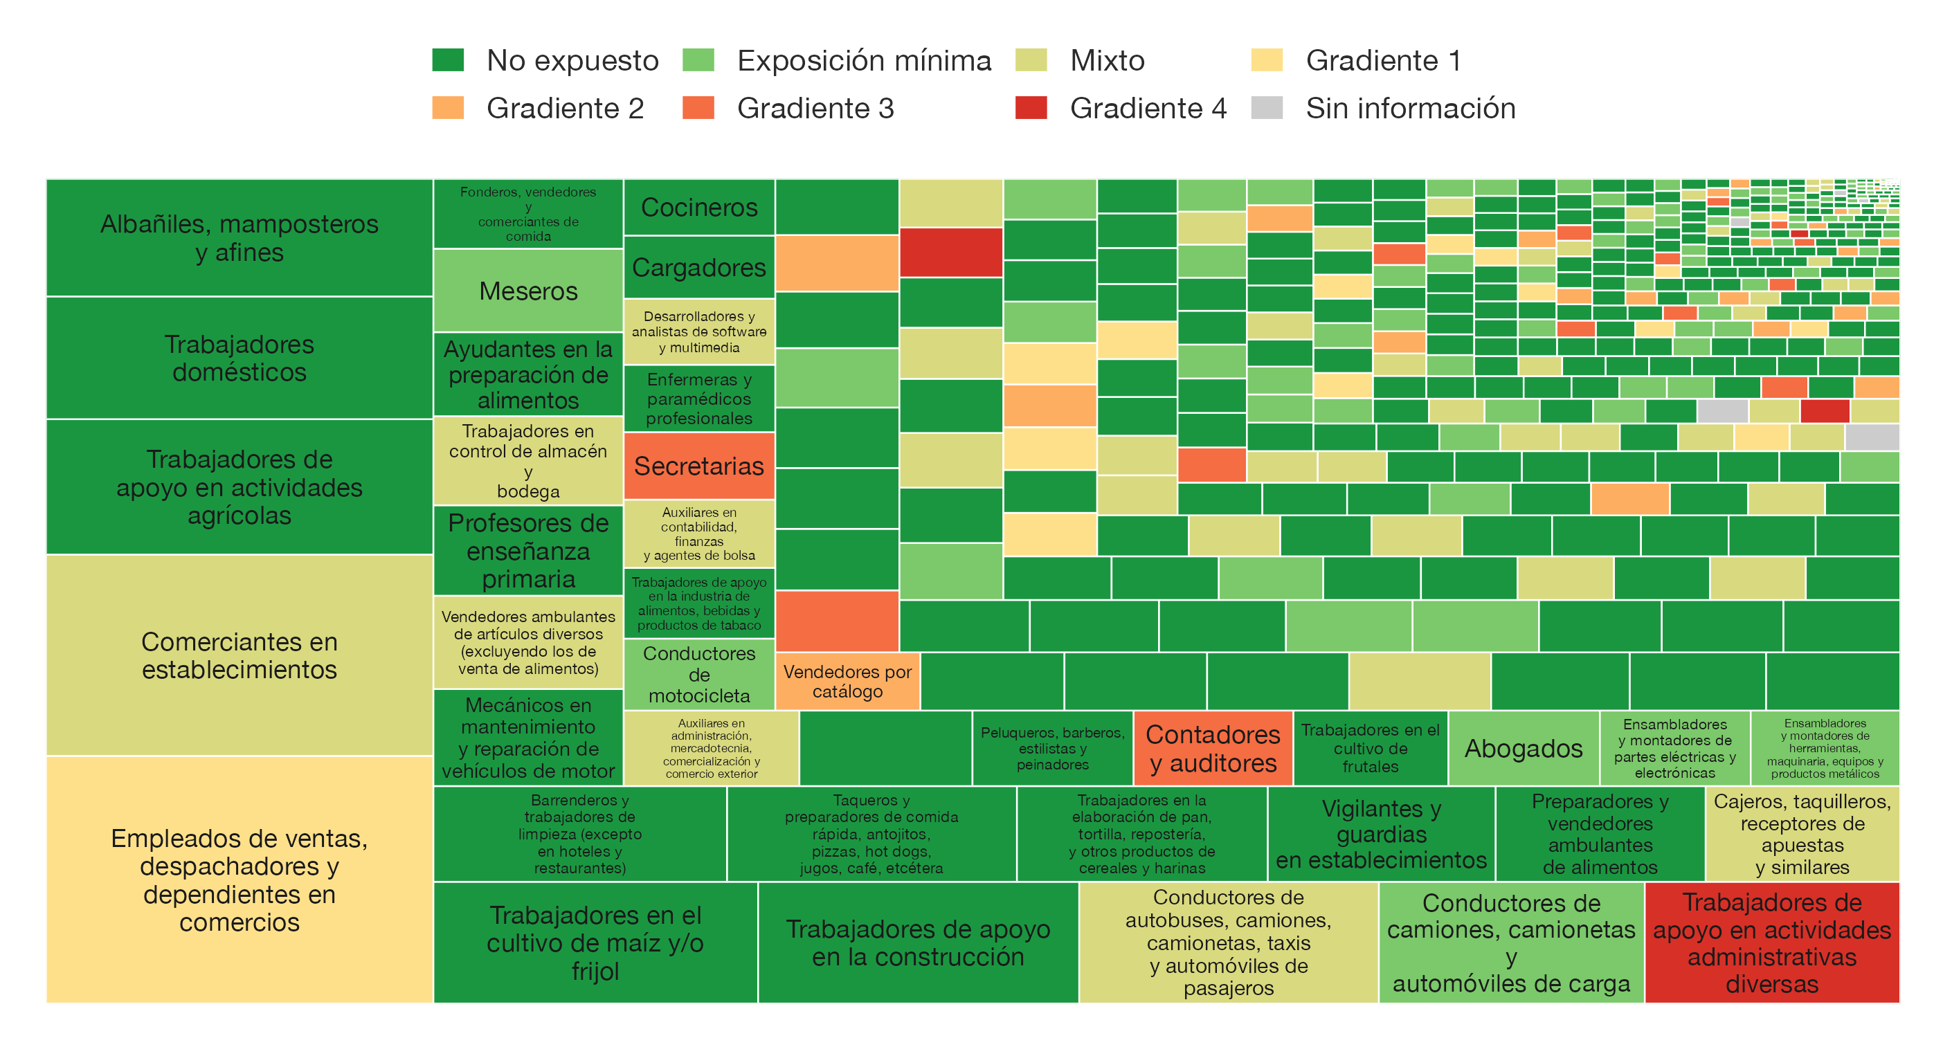
Así se ve el mercado laboral mexicano
El verde marca el trabajo que la IA todavía no toca; el rojo, donde ya puede hacer la mayoría de las tareas.
Cada rectángulo es una de las 483 ocupaciones del catálogo SINCO y su tamaño es la población ocupada. Fuente: cálculos propios con INEGI, ENOE 1T2026, e índice OIT-NASK.
7
Notes:
Minuto 5.
Dejar que la imagen hable dos segundos antes de explicar. Verde: trabajo manual y físico, construcción, campo, cocina, volante. Rojo: capturistas, auxiliares contables, secretariado, apoyo administrativo.
El tamaño de cada rectángulo es la cantidad de personas que viven de esa ocupación. La versión interactiva está en el Monitor y permite explorar ocupación por ocupación.

Slide 8
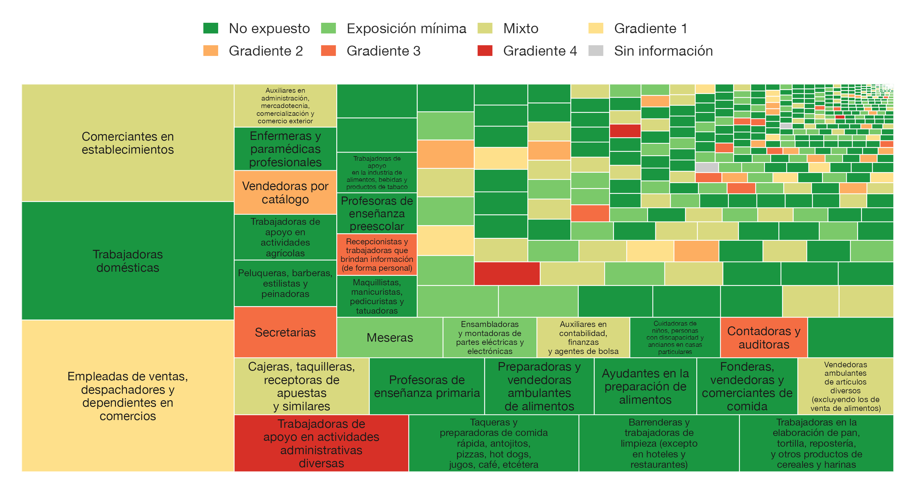
El mismo mapa, solo con el empleo de las mujeres
Población ocupada femenina, 1T2026.
Fuente: cálculos propios con INEGI, ENOE 1T2026, e índice OIT-NASK (Gmyrek et al., 2025, OIT WP140).
8
Notes:
Minuto 5 a 6.
Comparar visualmente con la lámina anterior: crecen los rectángulos naranjas y rojos. El secretariado y la recepción, que en el mapa general casi no se ven, aquí ocupan superficie.
La razón no requiere hipótesis sobre sesgos: las mujeres están sobrerrepresentadas en el trabajo administrativo, y el trabajo administrativo se deja describir con texto.

Slide 9
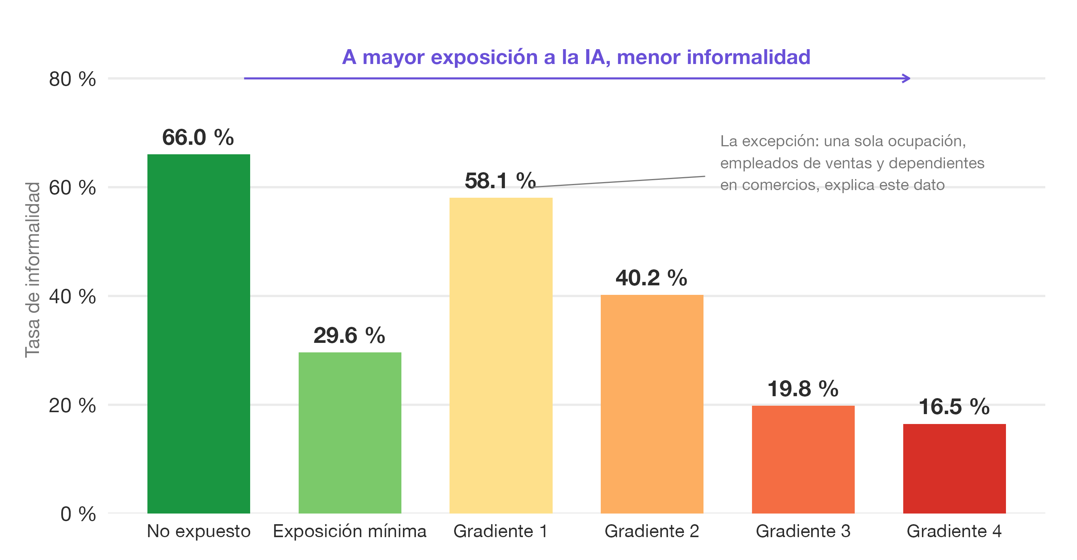
El dato que rompe la intuición
Tasa de informalidad de la población ocupada, por gradiente de exposición a la IA generativa, 1T2026.
Fuente: cálculos propios con INEGI, ENOE 1T2026, e índice OIT-NASK (Gmyrek et al., 2025, OIT WP140).
9
Notes:
Minuto 6 a 7. Es la lámina central de la intervención.
La intuición dice que la IA vendrá por los trabajos más precarios. Los datos dicen lo contrario: entre más expuesta a la IA está una ocupación mexicana, más formal es. En el gradiente 4 apenas 16.5 % del empleo es informal, contra 66 % entre las ocupaciones no expuestas.
Mencionar la excepción del gradiente 1 antes de que alguien la señale: la explica una sola ocupación, empleados de ventas y dependientes en comercios.

Slide 10
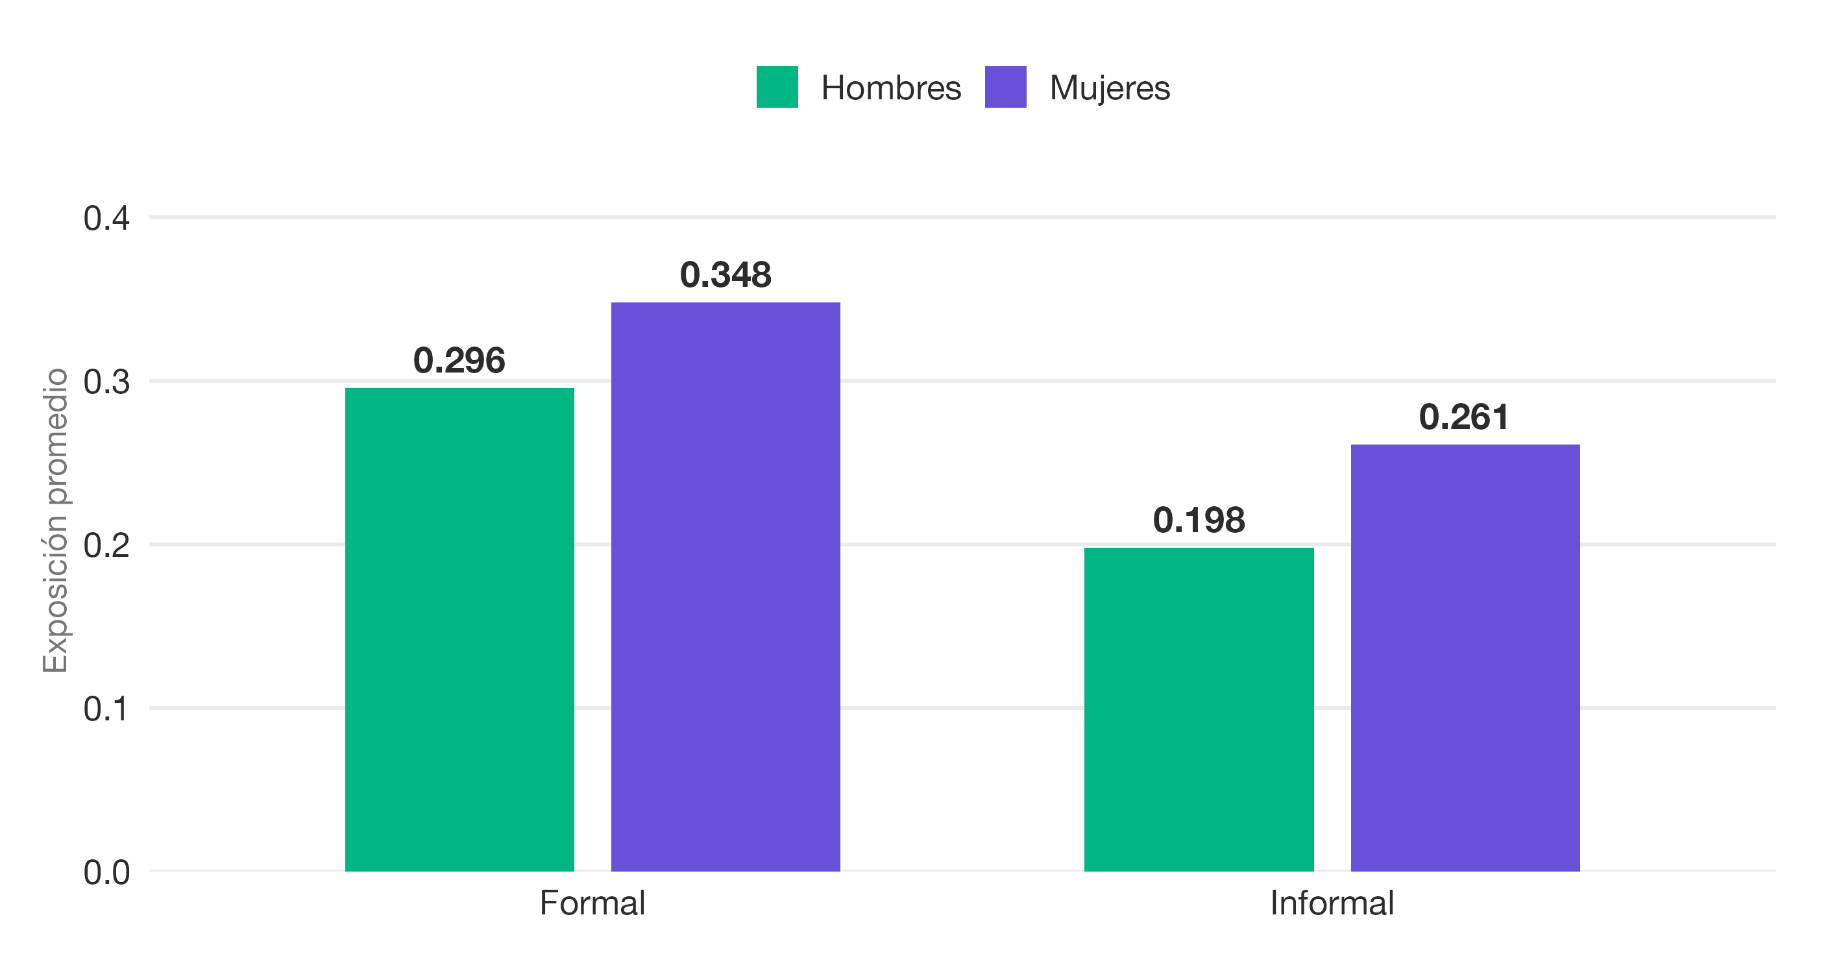
Y en el empleo formal, ellas son las más expuestas
Exposición promedio a la IA generativa, por condición laboral y sexo.
Fuente: cálculos propios con INEGI, ENOE 1T2026, e índice OIT-NASK. Puntaje de exposición de 0 a 1, ponderado por población ocupada.
10
Notes:
LÁMINA DE RESPALDO. Saltarla si el tiempo va justo; sirve sobre todo para responder preguntas sobre el método.
Replica para México el hallazgo central del estudio conjunto de la OIT y el Banco Mundial para América Latina (Gmyrek, Winkler y Garganta, 2024): el empleo formal está más expuesto que el informal. Las mujeres con empleo formal son el grupo más expuesto de los cuatro.

Slide 11
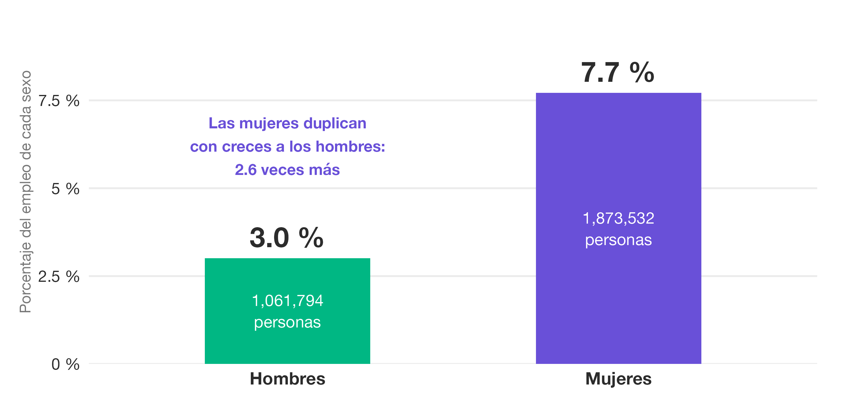
La tesis: el escalón se estrecha
Porcentaje del empleo de cada sexo en los gradientes 3 y 4, 1T2026.
1.87 millones de mujeres trabajan en las ocupaciones más expuestas. Ocho de cada diez tienen empleo formal.
Fuente: cálculos propios con INEGI, ENOE 1T2026, e índice OIT-NASK.
11
Notes:
Minuto 7 a 8.
Enunciado de la tesis: en México la IA generativa no amenaza principalmente al trabajo informal. Amenaza al empleo formal administrativo, urbano y feminizado, que es el principal escalón por el cual una mujer sale de la informalidad. Si ese escalón se estrecha, la consecuencia no será desempleo. Será más informalidad, y será femenina.
Las mujeres son 41 de cada 100 personas ocupadas del país y 64 de cada 100 en estas ocupaciones.

Slide 12
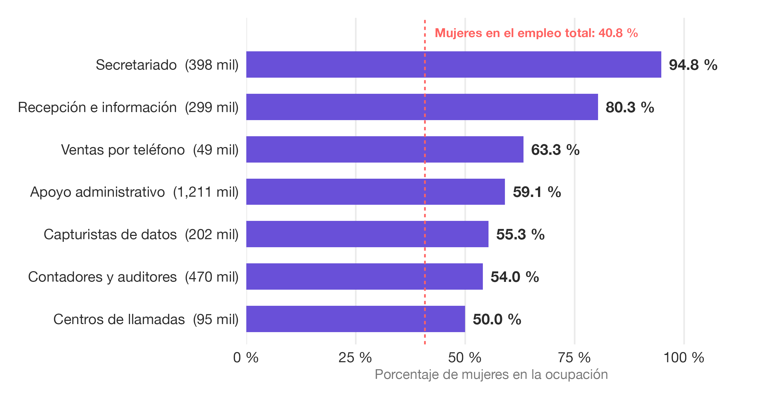
Con nombre y apellido
Porcentaje de mujeres en las siete ocupaciones más grandes de los gradientes 3 y 4, 1T2026.
Fuente: cálculos propios con INEGI, ENOE 1T2026, e índice OIT-NASK. Entre paréntesis, personas ocupadas en cada ocupación.
12
Notes:
Minuto 8.
Las abstracciones no se recuerdan, los oficios sí. En el secretariado hay 95 mujeres por cada 100 personas; en recepción, 80.
Todas estas ocupaciones comparten algo: son la puerta de entrada al empleo formal urbano para mujeres con educación media superior o técnica. Ofrecen contrato, horario e IMSS.

Slide 13
En México el efecto no se verá en el desempleo
Se verá en la composición del empleo.
Lo que ya se observa en Estados Unidos
Por qué aquí se traduce distinto
Brynjolfsson, Chandar y Chen (2025) documentan una caída relativa de 13 % en el empleo de las personas de 22 a 25 años en las ocupaciones más expuestas, sin caída equivalente entre quienes tienen más experiencia. No hay despidos masivos: hay vacantes de entrada que dejan de publicarse.
Quien pierde el empleo formal en México pierde el IMSS y no tiene seguro de desempleo, así que no puede permitirse buscar. Se reincorpora por la vía informal: consigue algo por honorarios, ayuda en el negocio familiar, factura sin cotizar.
La señal temprana no está en la tasa de desocupación, que ronda el 2.6 %, sino en el 12.9 % de personas ocupadas que trabajan sin seguridad social dentro de empresas formales.
Ese indicador ya se mide cada trimestre. No hay que inventarlo ni comprarlo.
Fuentes: Brynjolfsson, Chandar y Chen (2025), Stanford Digital Economy Lab; INEGI, ENOE 1T2026.
13
Notes:
Minuto 8 a 9.
Aclarar el estatus de la afirmación: que la IA produzca ese desplazamiento concreto en México es un supuesto de trabajo, no un hallazgo medido. Nadie lo ha estimado porque la serie de adopción apenas empieza. Presentarlo como hipótesis fortalece la intervención.
El estudio de Stanford usa datos de nómina, es decir, empleo registrado. En México ese universo abarca menos de la mitad de la población ocupada: cualquier estudio así es ciego a la otra mitad.

Slide 14
Cuatro cosas que sí se pueden hacer
1. Medir
Incorporar a la ENOE un módulo corto sobre uso de tecnología e IA en el puesto de trabajo. Estados Unidos lo hace cada dos semanas; aquí bastaría cada trimestre.
2. Focalizar la capacitación
La oferta pública existe y es gratuita, pero apunta a estudiantes de ingeniería y tecnologías de la información. Las mujeres del secretariado y la recepción no son ese público.
3. Pagar el tiempo, no solo el curso
Singapur acompaña la capacitación con una asignación que sustituye el ingreso. Suecia financia consejos de transición con 0.3 % de la nómina y entra antes del despido, no después.
4. Vigilar el indicador correcto
La proporción de empleo informal dentro del sector formal se mueve antes que la tasa de desempleo. La ENOE ya la publica cada trimestre.
Fuentes: ATDT y STPS (oferta de formación); Ministerio de Educación de Singapur (2025); consejos de transición suecos (TUAC, OCDE).
14
Notes:
Minuto 9 a 10.
Tono descriptivo, no prescriptivo. No se trata de decirle al foro qué hacer, sino de señalar dónde están las palancas.
Dato de apoyo por si hay preguntas: la Ley Federal del Trabajo ya obliga a capacitar y ordena constituir comisiones mixtas de capacitación y adiestramiento en cada empresa. Existen en papel en miles de centros de trabajo y hoy no discuten automatización.

Slide 15
La pregunta no es si la IA
va a llegar al mercado
laboral mexicano.
Es si vamos a estar mirando el indicador
correcto cuando llegue.
Monitor de exposición del trabajo de las mujeres a la IA
juvenal@mexicocomovamos.mx
Notes:
Minuto 10. Cierre.
Dejar la lámina puesta durante las preguntas.
[PENDIENTE: confirmar si conviene incluir la liga pública del Monitor y el correo de contacto que prefieras.]

